Slide 1
2014-2015 中四
中國歷史科
中上環考察報告

Slide 2
引言
今次中上環考察目的是考察位於中上環的歷史建築物及四環九約等。我們要就這次考察搜集有關這次考察的歷史建築、古蹟、文物等資料，每組負責介紹一個景點。

Slide 3
目錄
行程路線
孫中山紀念像
必列者士街（中華基督教會公理堂）
文武廟
水坑口
西港城
分工表
感想

Slide 4
行程路線
香港大學（馮平山樓）
↓
孫中山紀念像
↓
中華基督教會公理堂
↓
文武廟
↓
水坑口
↓
西港城

Slide 5
第一站-孫中山紀念銅像
姓名及班別:
4E 林曉俊 陳穎 冼銘鏸 林健滿

Slide 6
第一站-孫中山紀念銅像
1887 年，孫中山先生入讀香港大學前身、香港西醫書院，並於1892 年以優異成績畢業，成為香港西醫學院第一屆的畢業生。五年的習醫生涯，不但讓孫中山先生成為一個專業優秀的醫生，自由開放的環境更讓他深深感受到西方文明社會優於當時中國封建帝制之處，從而思考救國救民之路。終於，孫先生決定投身革命，並在1911 年和一眾愛國之士合作成功推翻滿清政府，為現代中國的歷史寫下重要一頁。

Slide 7
第一站-孫中山紀念銅像
孫中山先生與香港大學的緣份並不限於其求學階段。這位中國的偉人曾於1923 年春天應港大學生會之邀回到母校，1923 年的公開講座中,孫中山先生 曾言……「香港與香港大學乃我知識 之誕生地。」在大禮堂（即現今陸祐堂）進行題為《革命思想的誕生》的演說。孫先生於演說開首便真情流露，親切地表達對港大的思念：「我心情有如歸家，因為香港與香港大學是我知識誕生之地。」隨即得到在座四百人報以熱烈掌聲。他又寄語港大學生要好好學習，將來以所學回饋社會及國家。為了讓後人能追隨國父的足跡,港大方面特意按照當年講座時的樣貌為藍本,鑄造銅像。現時銅像座落於校園中心的荷花池 畔,守望着每日往來不絕的學生、遊人。銅像選址荷花池,除了是因為這裏 是校園中的要道,更因為荷花池承載了不少港大人的回憶。

Slide 8
第二站-孫中山紀念銅像
早在五十年代,荷花池已是大學校園中的一片花園,不少學生活動亦會在此舉辦,在港大畢業生心中,這自是校園回憶中一片不能或缺的土壤。八十年代之後，隨著本部校園擴建，荷花池附近的草地雖然消失了，但為了保存荷花池與所代表的集體回憶，這裏經歷幾次改建，集合了許多有心人士的心血，終成為今天小橋流水、別有洞天的大學花園。孫中山像選擇座落於荷花池，除花園景觀優美、日光柔和之外，也因為這裏位處今天的校園中心，為學生常經要道，立像於此，可讓大家能更親近孫中山先生。荷花池畔樹木成蔭，不少是於三十年代由南非與澳洲運來，是在香港唯一的品種，其中的楓香樹，更是香港的冠軍樹。而且傳聞與銅像合照能得到國父在天上的祝福。

Slide 9
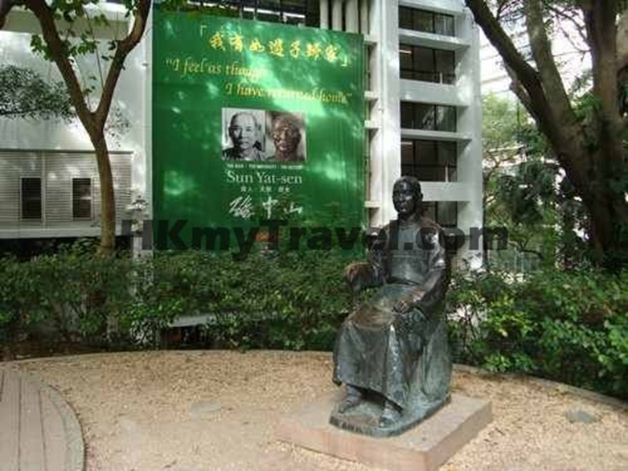
相片

Slide 10
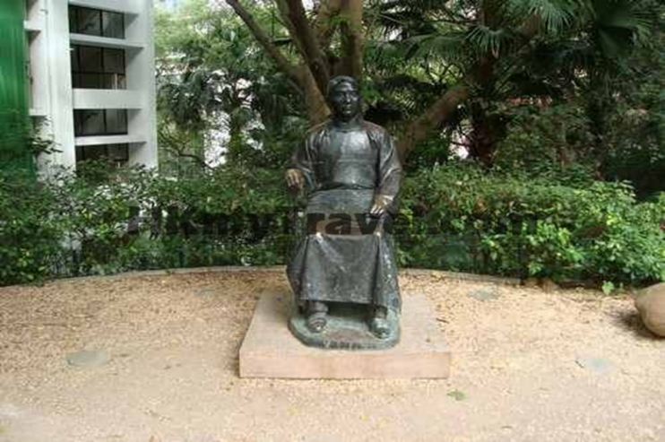
相片

Slide 11
參考網址
http://www.hku.hk/press/c_news_detail_6328.html
http://zh.wikipedia.org/zh-tw/%E5%AD%AB%E4%B8%AD%E5%B1%B1%E7%B4%80%E5%BF%B5#.E5.AD.B8.E6.A0.A1
http://www.goldenage.hk/b5/ga/ga_article.php?article_id=1671
http://100.hku.hk/sunyatsen/photos.html
http://www.hkmytravel.com/tc/%E9%A6%99%E6%B8%AF%E5%B3%B6/%E9%A6%99%E6%B8%AF%E5%A4%A7%E5%AD%B8%E5%AD%AB%E4%B8%AD%E5%B1%B1%E7%B4%80%E5%BF%B5%E9%8A%85%E5%83%8F/

Slide 12
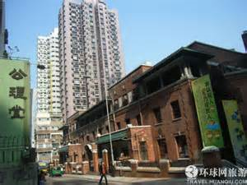
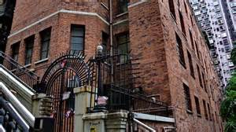
必列者士街
必列者士街街市 /
中華基督教會公理堂
姓名及班別:陳嫚茱4B 郭家瑤4B
朱天諾4C 黃瑋瑤4B
第二站

Slide 13
街名由來 :
必列者士街的街名源自香港殖民地時代的一位律政司必列者士（英語：William Thomas Bridges）的粵語中文譯音。
必列者士在1851年來到香港，成立的近律師事務所（英語：Deacons），之後被任命為律政司

Slide 14
「福音堂」時期
時期 | 事跡
1810年 | 美國公理宗教會成立「美部會」推動國外之差傳佈道聖工。
1829年 | 「美部會」按立裨治文為牧師，開展在華之福音工作
1883年 | 「美部會」遣派美國籍的喜嘉查牧師往廣東，及後在必列者士街市場現址創立「福音堂」及興辦夜學教授英文。同年底，喜嘉理給孫中山 、陸皓東在禮拜堂受洗，受洗登記名冊上，孫中山登記教名 「孫日新」陸皓東為「陸中桂」
1884-1886年 | 孫中山先生就讀中央書院時，曾於該佈道所三樓居住。

Slide 15
樓梯街「美華自理會」時期
時期 | 事跡
1898年 | 「福音堂」信眾漸多，喜嘉理牧師等人購得樓梯街2294地段（即「必列者士街堂」現址）
1901年 | 佈道所遷往必列者士街68號
香港日治時期後 | 市政局於該址興建一座街市建築，以取代在戰火中被毀的舊街市
1953年 | 街市落成啟用，為戰後首座街市建築。
1969年 | 街市一樓部分地方改建為室內兒童遊樂場，並加建兩道連接橋接駁至旁邊的永利街。
2003年3月 | 永利街一帶被市區重建局建議納入市區重建項目，而街市建築則建議清拆，建造「孫中山紀念廣場」，介紹孫中山的事迹，為現時的「中山史蹟徑」增添一個新景點
2013年2月 | 發展局公布第三期活化歷史建築夥伴計劃申請結果，決定將街市活化成新聞博覽館，是亞洲首間以新聞為主題的博物館，預料最快2016年啟用。街市會盡量保留原貌，並會加建升降機，作為通往永利街的無障礙通道。博覽館免費入場，但館內部分設施會收費，例如互動遊戲 、體驗館

Slide 16
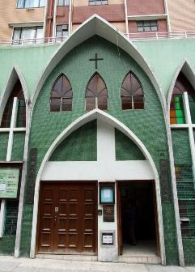
中華基督教會公理堂（必列者士街）
中華基督教會公理堂
The Church of Christ in China China Congregational Church (Bridges Street)
位於香港島上環必列者士街68號

Slide 17
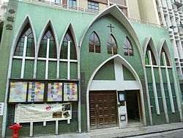
時期 | 事跡
1898年 | 舊址「福音堂」信眾漸多，喜嘉理牧師等人購得樓梯街2294地段
1901年 | 佈道所由必列者士街2號遷往必列者士街68號。
1912年 | 會友購回全部產業權，改名「中華公理會堂」，正式宣佈成為華人「自養、自傳、自治」之中華本色教會。
1919年 | 「中華公理會堂」加入「中華基督教會」運動，易名為「中華基督教會公理堂」。
1937年 | 位於廣州市的私立美華初級中學因受日軍轟炸而臨時遷往樓梯街堂。
1940年 | 教會購得銅鑼灣禮頓道
1950年 | 新堂建築物落成。
1970年 | 教會在「樓梯街堂」原址重建
1971年 | 公理堂大廈暨教會落成，因差餉物業估價署重新給予必列者士街68號之門牌，故改稱「必列者士街堂」。

Slide 18
參考資料:
1. 必列者士街街市
http://zh.wikipedia.org/wiki/%E5%BF%85%E5%88%97%E8%80%85%E5%A3%AB%E8%A1%97%E8%A1%97%E5%B8%82#.E6.AD.B7.E5.8F.B2
2.(中華基督教會公理堂)
http://zh.wikipedia.org/zh/%E4%B8%AD%E8%8F%AF%E5%9F%BA%E7%9D%A3%E6%95%99%E6%9C%83%E5%85%AC%E7%90%86%E5%A0%82
3.(Yahoo!圖片)
https://sp.yimg.com/ib/th?id=HN.608014266763445203&pid=15.1&P=0
https://sp.yimg.com/ib/th?id=HN.608003005367780269&pid=15.1&P=0
https://sp.yimg.com/ib/th?id=HN.607990451177392258&pid=15.1&P=0

Slide 19
姓名及班別:
4B 余敏儀 陳㯋瑜
4D 黃加雯
4E 陳秋伶
第三站-文武廟

Slide 20
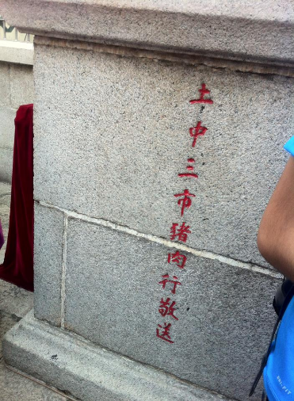
文武廟
東華三院文武廟位於香港上環荷李活道，是香港開埠早期的中式廟宇及於開埠早期於香港政府批准下可以用中國方法進行「斬雞頭，燒黃紙」的宣誓及裁決華人之間的糾紛。文武廟於2010年11月12日列為法定古蹟。

Slide 21
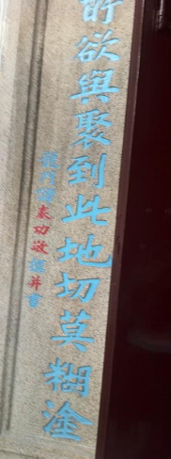
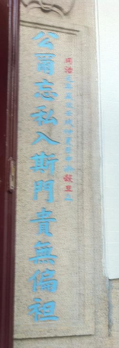
文武廟
文武廟為兩進三開間建築，正門外面有兩座花崗石鼓台，前進置有擋中。廟宇按照傳統中式建築布局設計，後進較前進高出幾級，設有供奉諸神的神龕。兩進之間的天井已為重檐歇山頂覆蓋，屋頂由天井四角的花崗石柱支撐，兩側為捲棚頂的廂房。位於文武廟左側的列聖宮原為三進兩院式建築，其後兩個天井加築鋼架屋面。公所為簡單的一進式建築，其花崗石門框至今保存完好，上面刻有公所的建築年份，甚具歷史價值。

Slide 22
文武廟
小故事:文武廟位於荷李活道（英語：Hollywood Road），有時亦稱作荷里活道，位於香港中環至上環，是香港開埠後興建的第一條街道。「荷李活道」的名字與美國電影業的好萊塢無關，卻來自早年荷李活道一帶的冬青樹（Hollywood）。

Slide 23
姓名及班別:
4C 鄧偉健 翁浩然 馬強
4E 邱博韜
第四站-水坑口街

Slide 24
水坑口街 歷史
香港開埠初期，該街道是使用譯名 波些臣街的（ 按1894年香港的街道 名冊所記 ），即佔領街。當1841年1月 25日，英國的義律與清朝的琦善訂定《穿鼻草約》，海軍軍官卑路乍率領英軍乘軍艦登陸香港，英國海軍測量人員早已測定香港西面有一片突出的高地，既平坦又臨海，可用作軍旅紮營，於是命令工兵開闢從海旁到這片高地的道路，叫作水坑口（Possession Point，即「佔領角」或「佔領點」），也就是今日的水坑口街。而這片高地就是今日位於水坑口街西荷李活道公園一帶的大笪地。

Slide 25
水坑口街 歷史
1841年1月26日，英國遠東艦隊支隊司 令伯麥（J. J. G. Bremer）乘高爾合號 （HMS Calliope）來港，沿着小路登上 香港 島西區的一座小山崗，並且正式舉行升旗儀式，並在海面鳴炮，表示正式佔領香港。這條小路，就是今天的水坑口街了。
水坑口街本來設有妓院，至彌敦任港督期間，把妓院西移至石塘咀，然後改建民居。另外，為減少華人對佔領街這個名稱的反感，於是根據街旁的大水坑，以及平民在此打水的特色，將波些臣街的中文名稱改成水坑口街，英文名稱則仍然保留。

Slide 26
水坑口街 現況
水坑口街是一條上斜坡的行車街道， 全長150米，由北向南，單向單線行 車，而該處亦就近上環港鐵站及港澳碼頭，無小巴或巴士路線使用此街，不過有的士及貨車出入。 水坑口街上的商店有粵式燒味店、匯豐銀行、蔬菜生果店、衣服乾洗店、香港賽馬會投注站、古玩店、惠康超級市場、以及給香港傳媒秘聞雜誌寫過的中環麗柏酒店及鄰近的綠島茶餐廳。

Slide 27
水坑口與孫中山有關的資料
孫中山其實在革命的時候，曾經在水 坑口露面。因為，當時有一間高級的酒 樓名叫杏花樓。孫中山與興中會的會員楊 衢雲、何啟及德臣西報記者黎德（Thomas H. Reid）秘密商談乙未廣州之役（1895年）事宜，並草擬英文對外宣言。根據計劃，廣州城內由孫中山發號施令，楊衢雲率領黨員在九月初九凌晨潛入廣州碼頭派發槍械，城內外的黨員會一起響應，最後散佈在北江、惠州、潮州、順德等地的黨員會向廣州會合。可是，因為那六百支槍被香港海關發現，所以起義告吹。

Slide 28
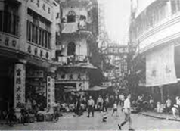
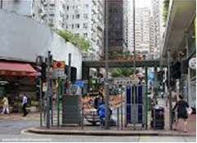
水坑口街之今昔

Slide 29
參考資料
http://zh.m.wikipedia.org/zh-hk/水坑口街
http://historyofhongkong.blogspot.hk/2007/02/blog-post_14.html?m=1
圖片來源
https://hk.images.search.yahoo.com/search/images;_ylt=AwrwNFbiSl9UBiQA9Tm5ISg5?p=水坑口街&fr=&fr2=piv-web&psqn=2

Slide 30
第五站-西港城
姓名及班別:
4E李鎮東 杜曦駿 張樹庭
4B梁敏耀

Slide 31
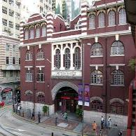
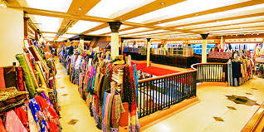

介紹西港城
西港城的前身是舊街市及海事處舊址北座大樓的擴充部分，當年海事處因地方狹窄，不足應付日益增多的船政管理，因而搬往中環新填海區，舊建築物拆卸，改建成上環街市北座。大樓建於1906年，採用英國愛德華式建築風格，以紅磚砌成，花崗石作地基，底層入口有大型圓拱，具有歷史價值。大樓最初是海事處總部舊址，後來才改建為街市。1983年上半年，街市南座因興建香港鐵路港島線第二期建築工程而拆卸，原址興建上環市政大廈。街市北座於1989年1月起空置。自從上環市政大廈在1989年啟用後，街市便停止使用。1990年列為法定古蹟，1991年由前土地發展公司（今市區重建局）修葺改建為西港城。
在1990年，大樓被香港政府的古物古蹟辦事處列為香港法定古蹟。1991年，由土地發展公司（今市區重建局）把大樓進行全面修葺，並容許當年10多個於中環永安街（即花布街）商戶遷入西港城二樓，每戶獲賠數百萬元。自此成為具有香港文化特色的傳統行業及工藝品中心，管理有限期為21年。在2003年由市區重建局再進行活化工程，增添主題餐廳及幾家特色商店。

Slide 32
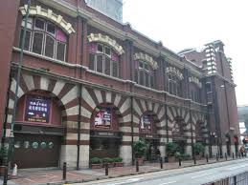
建築風格簡介
西港城的結構屬英國愛德華式建築風格。此種建築
風格於 1901 至 1918 年期間在英國非常風行。大樓外
型古樸，對稱軸線設計，空間寬敞實用。以紅磚及花崗
石砌成主要結構，利用石塊色彩及紋理製造多色效果，而角樓
外牆附有帶狀磚飾。面向摩利臣街的一樓建有拱廊，正門上亦立有大型圓拱，配合拱型大窗台及典雅的百葉窗廉，設計雅緻。鑄鐵大柱的結構、屋頂的鋼樑架及花崗石梯階，突顯當時超卓的建築技巧。為適應香港氣候及配合建築物料的供應，建築物的斜屋頂以中國式捲狀瓦片鋪設，表現香港早期西式建築物所揉合的東方色彩。大樓原本只有兩層，每層面積約 1,120 平方米。前土發公司利用其高樓底，以獨立裝嵌方式在兩層之間增建一層，並打通一樓天花，除可擴充內部可運用的空間外，亦避免影響大樓原有設計及結構。

Slide 33
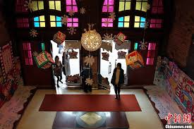
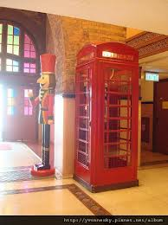

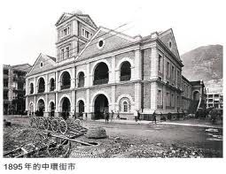
圖片集

Slide 34
小組感想
我們一組探究、親身前往考察和深入了解西港城的前身(舊上環街市)後，我們更知道當時此建築物是當時人們最為重要的商業中心，突顯了當時的社經地位！而且此建築物的建築特色更令我們大開眼界，見識了以前人們對建築設計是非常莊重的！這是旅程令我們有很深刻的體會和見識！

Slide 35
資源來源及鳴謝
維基百科 （ http://zh.wikipedia.org/wiki/%E8%A5%BF%E6%B8%AF%E5%9F%8E）瀏覽日期：7-11-14
市區重建局 （ http://www.ura.org.hk/tc/projects/heritage-preservation-and- revitalisation/central/western-market.aspx）瀏覽日期：7-11-14
GOOGLE 搜索器 （http://www.google.com.hk)瀏覽日期：7-11-14

Slide 36
分工表
孫中山紀念像:
林曉俊 陳穎 冼銘鏸 林健滿
中華基督教會公理堂:
陳嫚茱 郭家瑤 朱天諾 黃瑋瑤
文武廟:
余敏儀 陳㯋瑜 黃加雯 陳秋伶
水坑口:
鄧偉健 翁浩然 馬強 邱博韜
西港城:
李鎮東 杜曦駿 張樹庭 梁敏耀

Slide 37
感想
今次考察中，我們到過很多有歷史
價值的地方，亦都學到香港以前的歷史，只可惜時間不足而未能更仔細地參觀。俗語曰：「讀萬卷書不如行萬里」，也許有人說這話很老土，但肯定是對的，在這次考察中，我們看到的不再是死板的一頁頁書本的歷史，一事一物雖不會說話，但一切盡在不言中。這次旅程使我們更加了解香港的歷史，實得益不少。

Slide 38
完
謝謝 ☺

